Slide 1

Разработка продуктового интернет-магазина
Самарский государственный технический университет
Кафедра: Вычислительная техника
Выполнил: студент гр. 4-ИАИТ-9 Зюзин М.А
Научный руководитель: доцент, к.т.н., доцент Ефимушкина Н.В
Самара 2023 г.

Slide 2
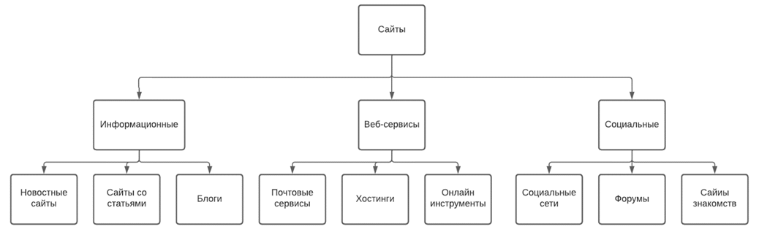
Классификации сайтов

Slide 3
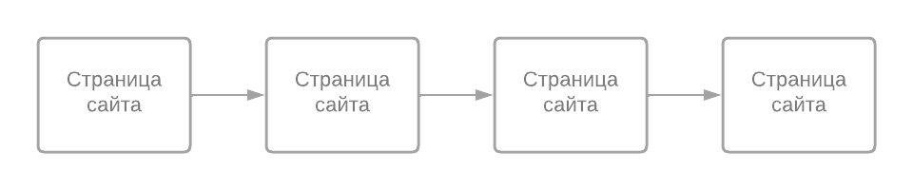
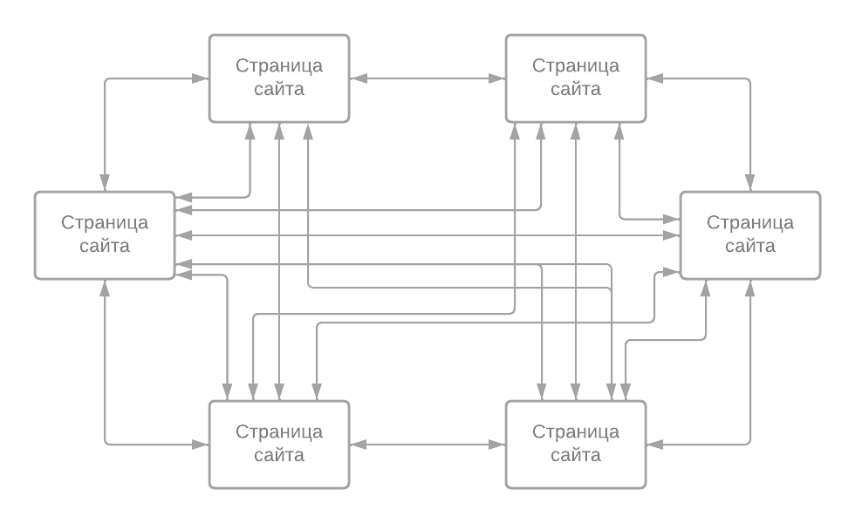
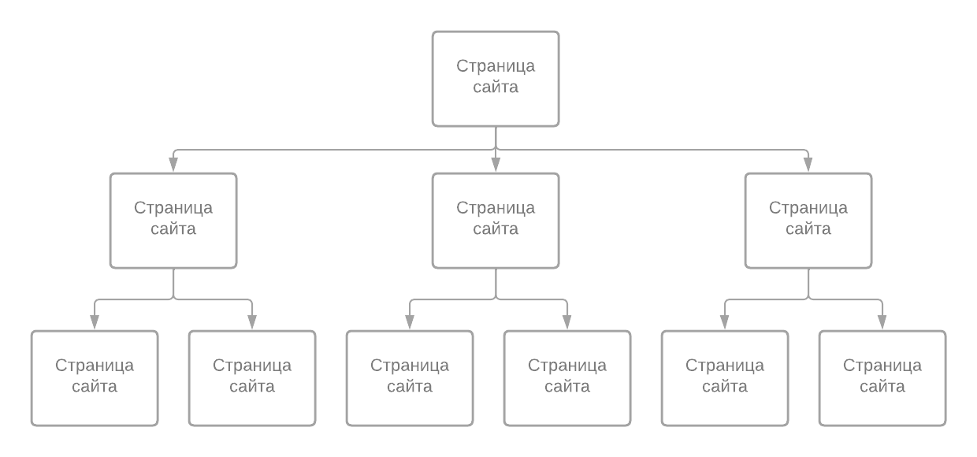
Структуры сайтов
Линейная структура сайта
Паутинная структура сайта
Иерархическая структура сайта

Slide 4
Цель выпускной квалификационной работы
Целью ВКР была разработка сайта для одной из торговых организаций г. Самары. При этом решались следующие задачи:
определение целевого назначения и функций сайта;
проектирование структуры сайта и базы данных;
выбор средств разработки;
разработка Back-end части;
разработка Front-end части.

Slide 5
Типичный покупатель интернет-магазина
Женщина (по статистике количество женщин, совершающих покупки в интернете, преобладает над количеством мужчин);
Приблизительный возраст потенциального покупателя составляет 25-34 года (на эту возрастную категорию пришлось 26,6% покупателей);
Средний доход составляет меньше 20 тыс. руб.;
Место проживания покупателей – населенные пункты с числом жителей меньше 100 тыс. (на покупки из таких городов приходится 35,8%);
Большинство покупательниц – замужем (63,3%) и не имеют детей (40,2%);
Они посещают интернет-магазины с мобильных устройств, в промежутке от 6 до 10 часов вечера.

Slide 6
Популярные продукты
Изделия из пшеничной муки;
Макаронные изделия;
Крупы;
Бобовые;
Кисломолочные продукты;
Орехи;
Мясные продукты;
Куриные яйца;
Рыба;
Картофель;
Репчатый лук;
Белокочанная капуста;
Морковь.
Яблоки;

Slide 7
Rest-api, URL-адреса
/authentication[post];
/error[get];
/forbidden[get];
/login[get];
/login-error[get];
/my/main[get];
/my/bucket[get];
/my/bucket/clear[get];
/my/bucket/{id}/decrease[get];
/my/bucket/{id}/increase[get];
/my/bucket/{id}/remove[get];
/product/{id}/bucket[get];
/product/{title}[get];
/review/new/{id}[get];
/notification/remove/{id}[get];
/registration[get];
/registration/activate/{code}[get];
/order/new[get];
/order/new[post];
/order/orders[get];
/admin/category/new[get];
/admin/category/{title}/remove[get];
/admin/product/edit/{title}[get];
/admin/product/new[get];
/admin/product/new[post];
/admin/product/{id}/remove[get];
/admin/stats[get];
/admin/users[get];
/admin/users/edit[post];
/admin/users/orders[get];
/admin/users/orders[post];
/admin/users/{name}/edit[get].

Slide 8
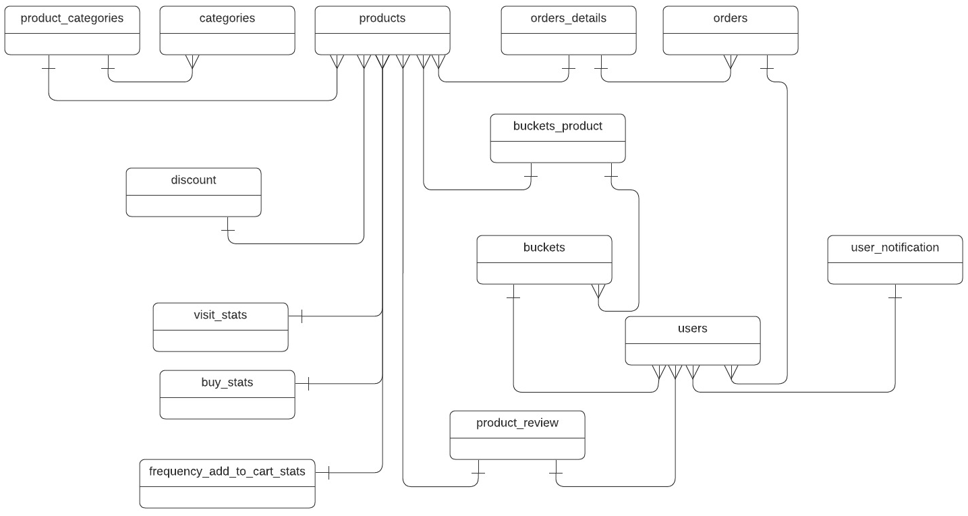
ER-диаграмма

Slide 9
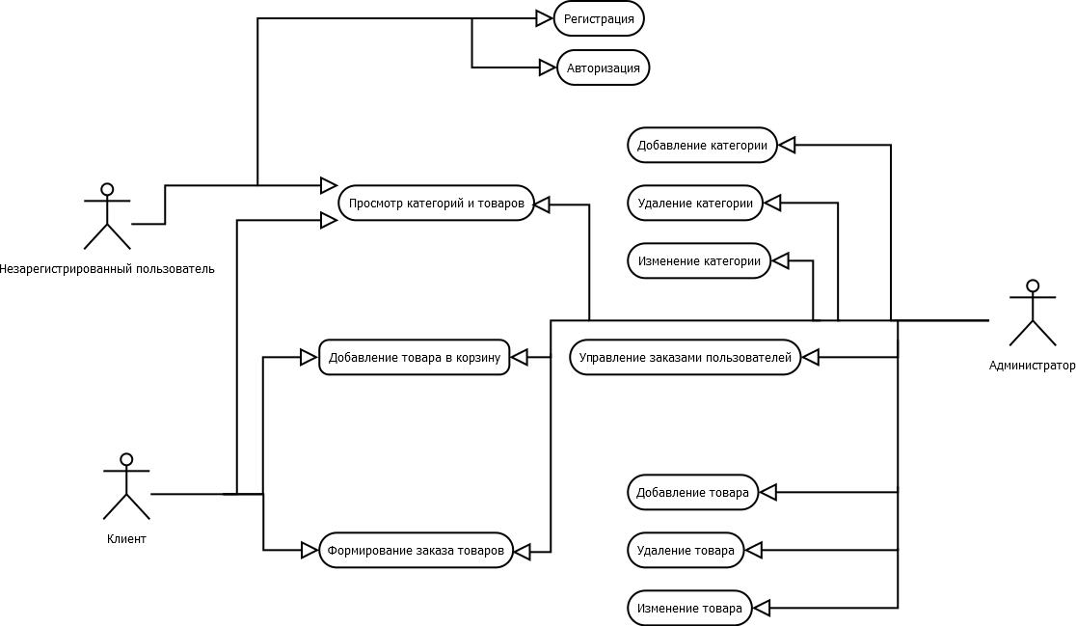
Диаграмма вариантов использования

Slide 10
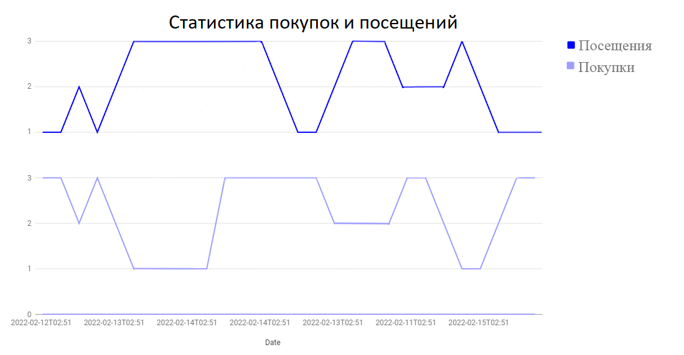
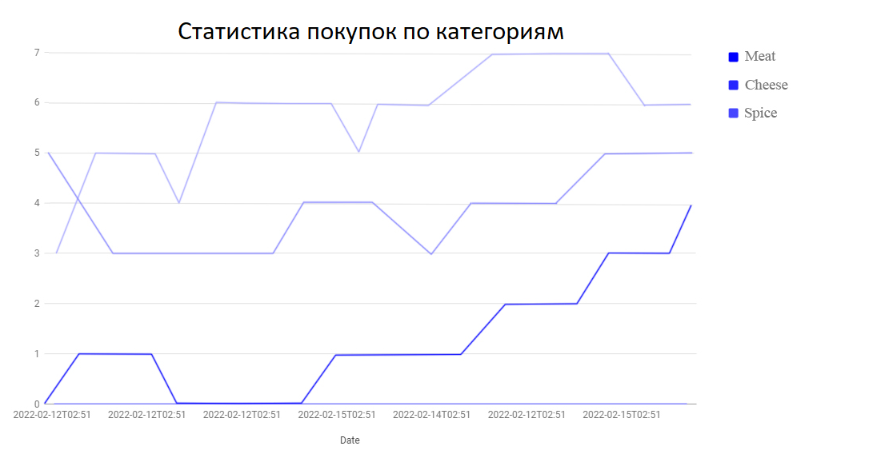
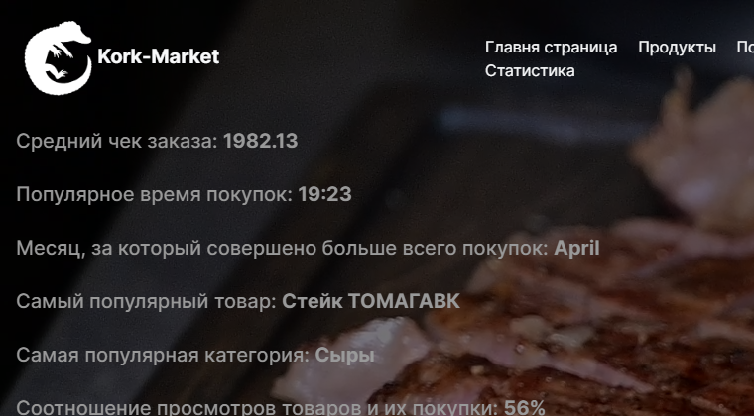
Подсистема анализа продаж

Slide 11
Функции серверной части
Возможности пользователей:
вход в систему с разными уровнями доступа;
просмотр категорий товаров и отзывов;
подтверждение аккаунта по электронной почте;
формирование корзин;
оформление покупок товара;
оформление заказа и отслеживание его статуса;
хранение информации о пользователе, его корзине, заказах, продуктах, изображений продуктов и категорий.
Возможность администраторов:
добавление и редактирование товаров и категорий
управление статусом заказов пользователей
просмотр информации о пользователе
сбор статистики

Slide 12
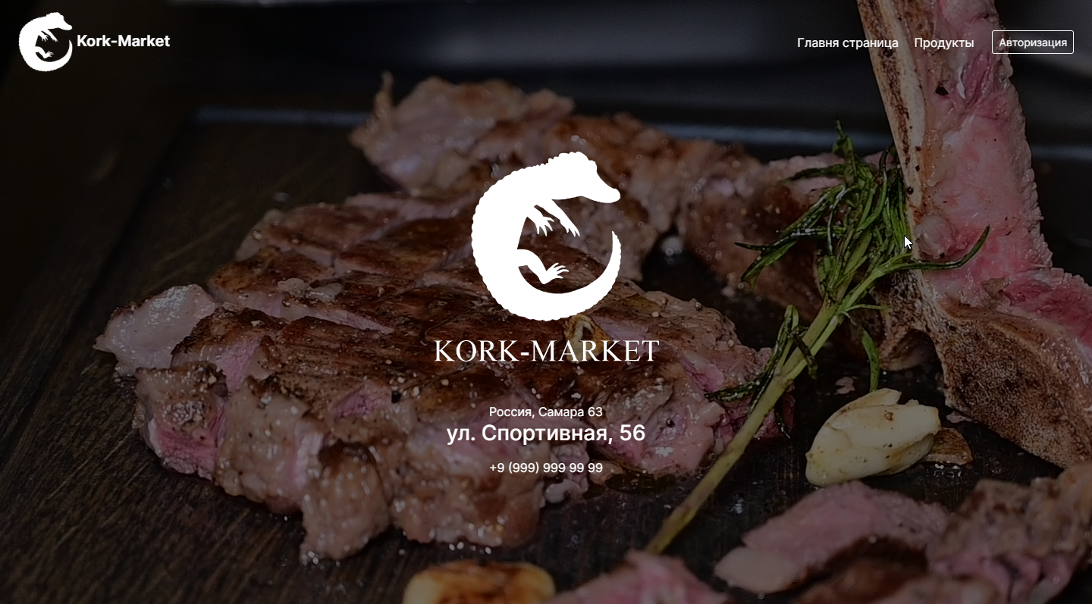
Главная страница

Slide 13
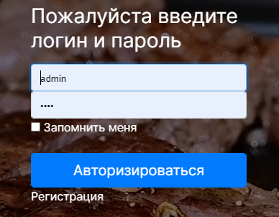
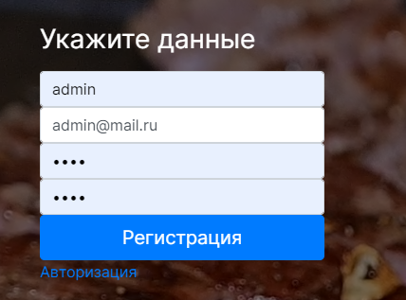
Экраны аутентификации и регистрации

Slide 14
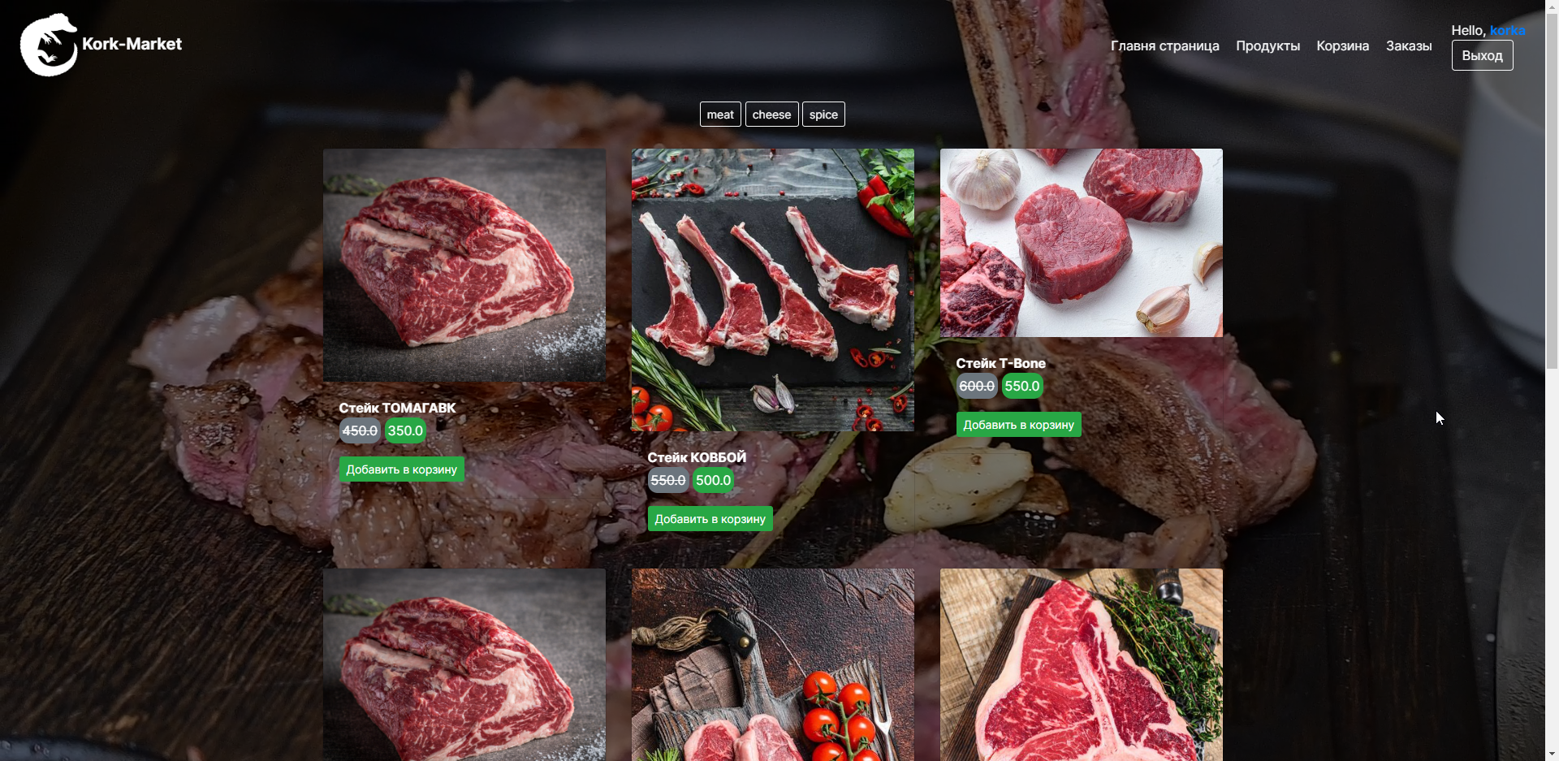
Каталог продуктов

Slide 15
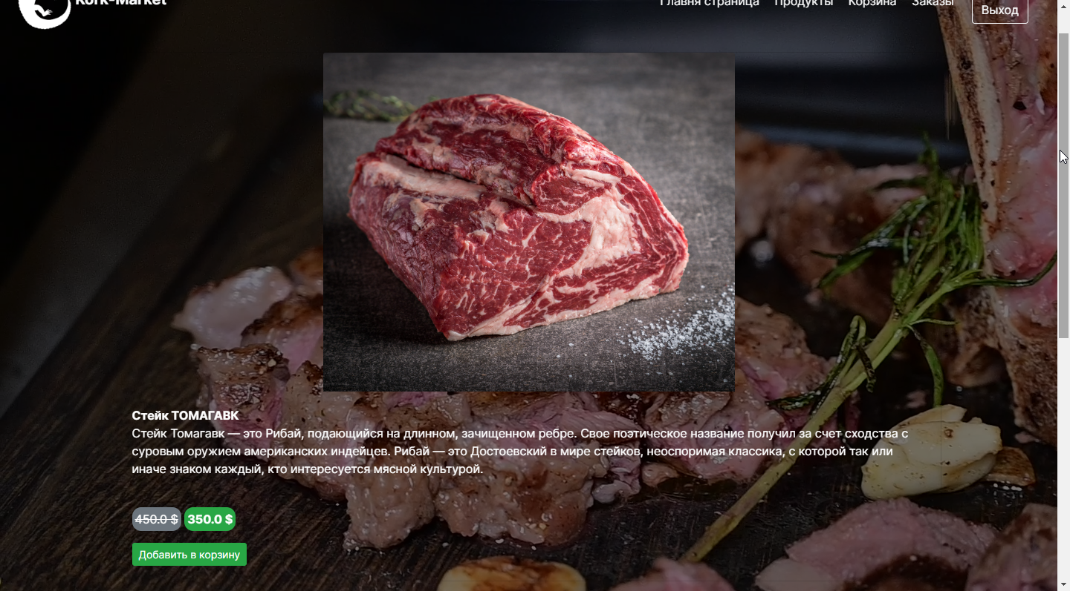
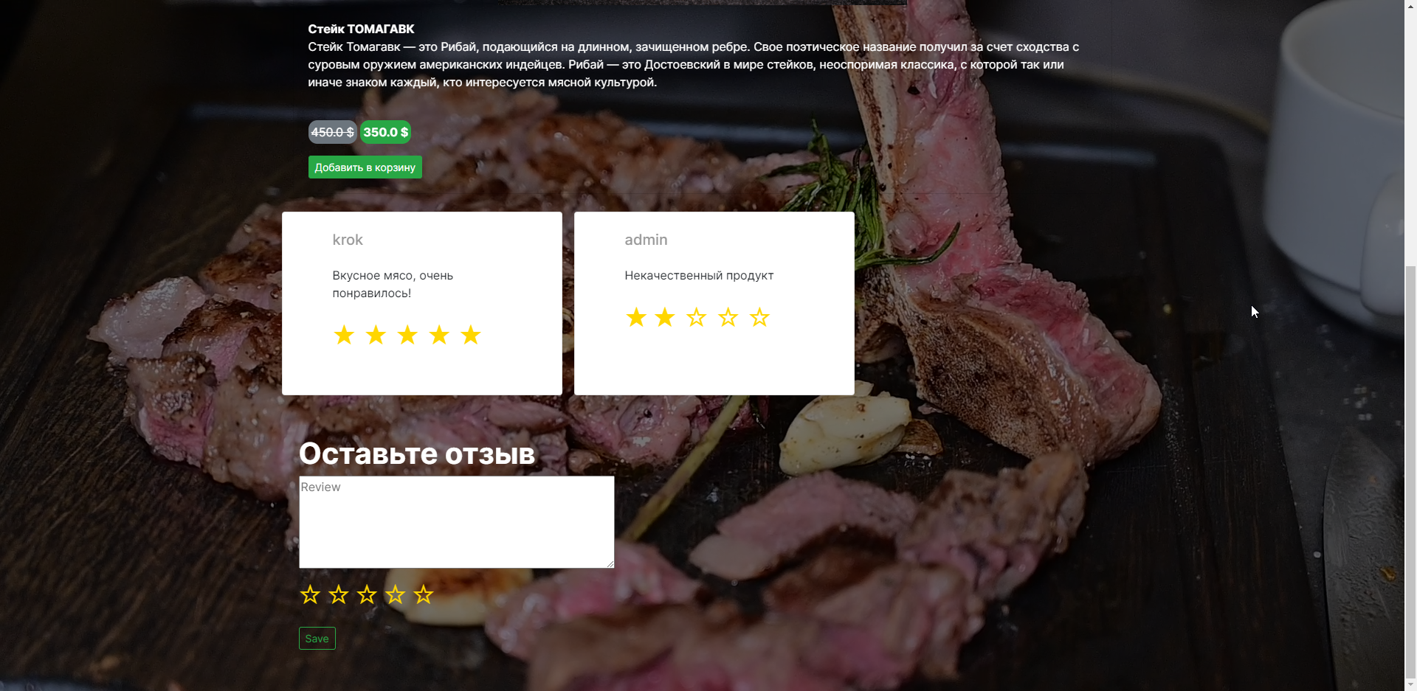
Страница с подробной информацией о товаре

Slide 16
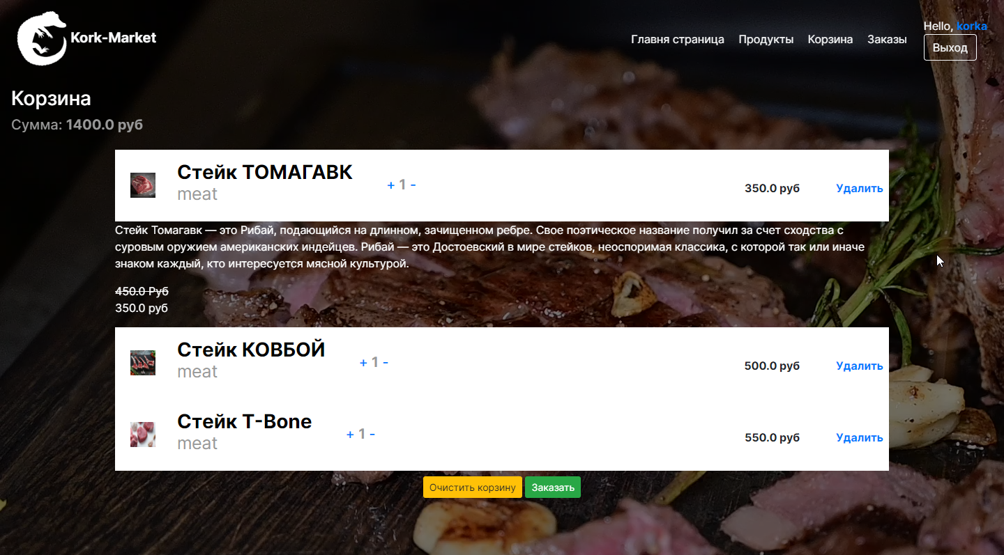
Корзина пользователя

Slide 17
Результаты работы
Проведен анализ предметной области.
Разработаны серверная и клиентская части приложения
В серверной части разработаны модели данных и приложение для доступа к базе данных.
Разработана подсистема анализа продаж для оценки эффективности работы магазина.
Разработана клиентская часть сайта.

Slide 18
Благодарю за внимание!

